Slide 1
Academic Writing For Milenial
Strategi menulis Ilmiah bagi Mahasiswa
Dr. Lalu Muhammad Nurul Wathoni, M.Pd.I.
1
Sabtu, 3 Desember 2022

Slide 2
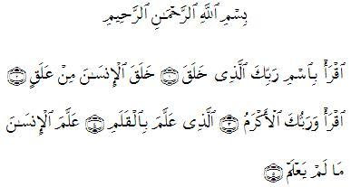
B
MONOLOG
2

Slide 3
QUOTES
Sayyidina Ali bin Abi Thalib :
“Semua orang akan mati kecuali karyanya, maka tulislah sesuatu yang akan membahagiakan dirimu di akhirat kelak”.
Stef Hun King
“Menulis berarti menciptakan duniamu sendiri”
“Jika ditanya: Bagaimana kamu menulis? Saya akan menjawab : Saya menulis satu demi satu kata”.
Prof. Suprapto
“Betapun bagus dan pikiran anda, ia tidak akan berarti apa-apa, kalau anda tidak menulisnya”
“Penulis yang baik adalah pembaca yang tekun”.

Slide 4
What's Wrong?
DAS SOLLEN: Ali Ghufron Mukti Dirjen SDID-Kemristekdikti, ”Dosen harus meneliti menghasilkan jurnal dan menulis menghasilakn buku, jangan memikirkan jumlah pembacanya (citation) karena meriset, menulis, mengajar, dan mengabdi keniscayaan bagi Dosen”. Regulasi Kewajiban dosen dan mahasiswa menulis dan menhasilkan jurnal bereputasi UU Nomor 12 Tahun 2012 tentang Perguruan Tinggi dan UU No 14 tahun 2005 dan UU No 3 tahun 2020. Prof. Amril M., Idealnya dosen itu menulis dengan memberdayakan 3 alat epestemik yaitu as-sam’a (teoritik), al-bashār (empirik), al-afidah (analitik) pesan QS.An-Nahl:78.
DAS SEIN:
Kurang Produktifnya dosen dalam menulis. Dari terdapat 3.957 perguruan tinggi di Indonesia nyatanya baru seperdelapan (0,125%) yang menuliskan publikasi baik dalam bentuk jurnal, artikel, maupun buku. Padahal diperkirakan jumlah akademisi di Indonesia 2 juta akademisi.
Source: https://dataindonesia.id/ragam/detail/ada-3975-perguruan-tinggi-di-indonesia-per-2021-cek-sebarannya
4

Slide 5
Academic writing is writing which communicates Ideas, Information and research to the wider academic community.
It can be divided into two types: student academic writing, which is used as a form of assessment at university, as well as at schools as preparation for university study,and expert academic writing, which is writing that is intended for publication in an academic journal or book.
Source: https://www.eapfoundation.com/writing/what/
WHAT IS
ACADEMIC
WRITING?
5

Slide 6
PERMENDIKBUD NO. 3/2020
MAGISTER
DOKTOR
mampu mengembangkan pemikiran logis, kritis, sistematis, dan kreatif melalui penelitian ilmiah, penciptaan desain atau karya seni dalam bidang ilmu pengetahuan dan teknologi yang memperhatikan dan menerapkan nilai humaniora sesuai dengan bidang keahliannya, menyusun konsepsi ilmiah dan hasil kajian berdasarkan kaidah, tata cara, dan etika ilmiah dalam bentuk tesis atau bentuk lain yang setara, dan diunggah dalam laman perguruan tinggi, serta makalah yang telah diterbitkan di jurnal ilmiah terakreditasi.
mampu menemukan atau mengembangkan teori/konsepsi/ gagasan ilmiah baru, memberikan kontribusi pada pengembangan serta pengamalan ilmu pengetahuan dan/atau teknologi yang memperhatikan dan menerapkan nilai humaniora di bidang keahliannya, dengan menghasilkan penelitian ilmiah berdasarkan metodologi ilmiah, pemikiran logis, kritis, sistematis, dan kreatif;
mampu menyusun penelitian interdisiplin, multidisiplin atau transdisiplin, termasuk kajian teoritis dan/atau eksperimen pada bidang keilmuan, teknologi, seni dan inovasi yang dituangkan dalam bentuk disertasi, dan makalah yang telah diterbitkan di jurnal internasional bereputasi;

Slide 7
SURAT DIRJEN DIKTI NO. 152/E/T/2012 : WAJIB PUBLIKASI ILMIAH BAGI S1/S2/S3
Mahasiswa S1: Jurnal Ilmiah
Mahasiswa S2: Jurnal Ilmiah Nasional Bereputasi dan Terakreditasi
Mahasiswa S3: Jurnal Ilmiah Internasional Bereputasi

Slide 8
CARA MENGECEK JURNAL bereputasi index SCOPUS dan sinta
ADA LOGO SCOPUS DI LAMAN JURNAL YANG TERKONEKSI DENGAN SCOPUS
SCIMAGO RANKING JOURNAL https://www.scimagojr.com/journalrank.php

Slide 9
Cara mengecek sinta https://sinta.kemdikbud.go.id/journals

Slide 10
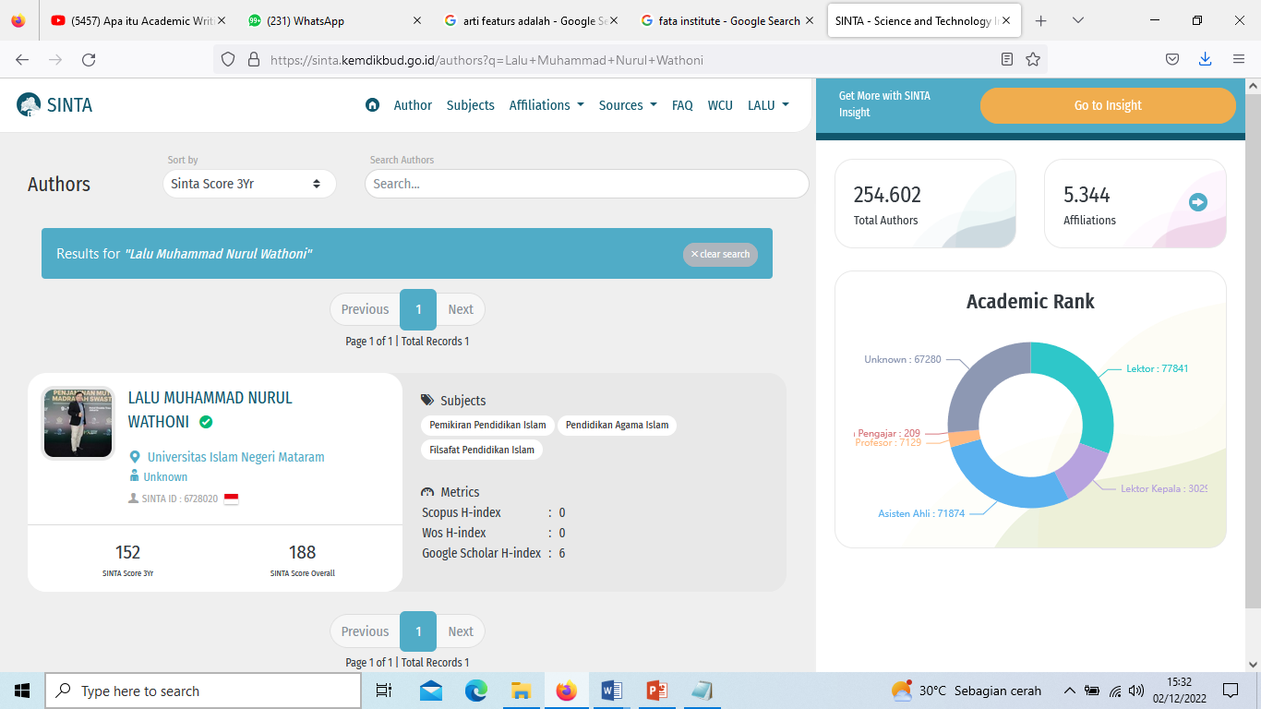
Sinta (Science and Technology Index), delivering acces to citations and expertise in Indonesia. Web-based research information system offering fast access, easy and comprehensive to measure the performance of researchers, institutions and journals in Indonesia. Sinta provide benchmarks and analysis, identification of research strength of each institution to develop collaborative partnerships, to analyze the trend of research and expert directories. Source: https://sinta.kemdikbud.go.id/

Slide 11
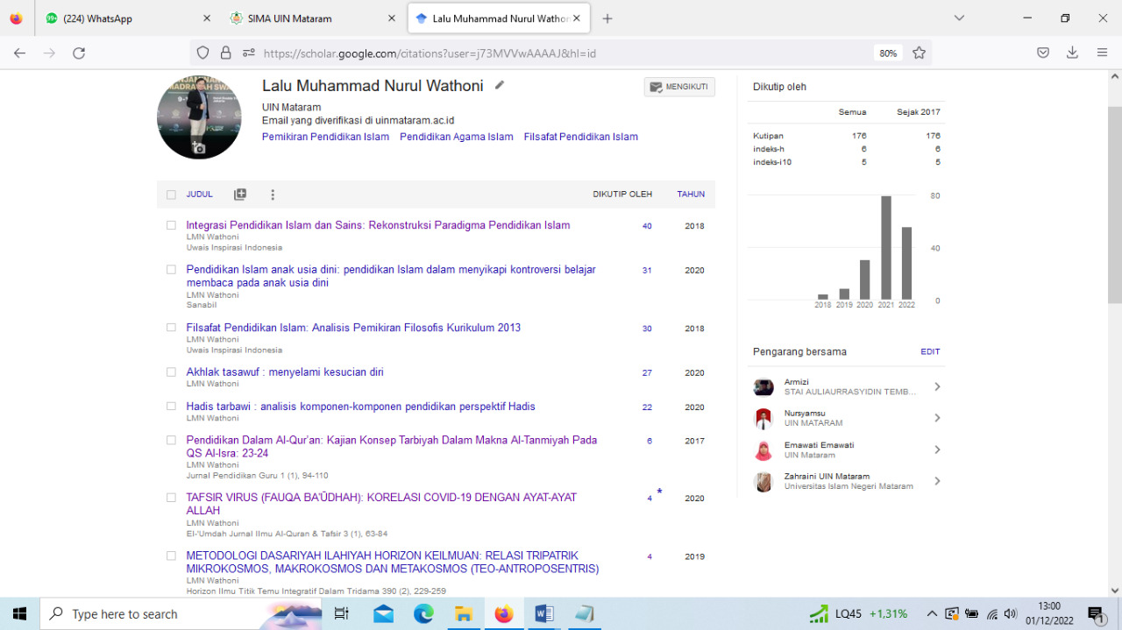

Slide 12
Type Of Academik Writing
Book
Chapter in an edited volume
Book report
Conference paper
Technical report
Research Article
Essay
Thesis
Dissertation
Explication
Research Paper
Translation

Slide 13
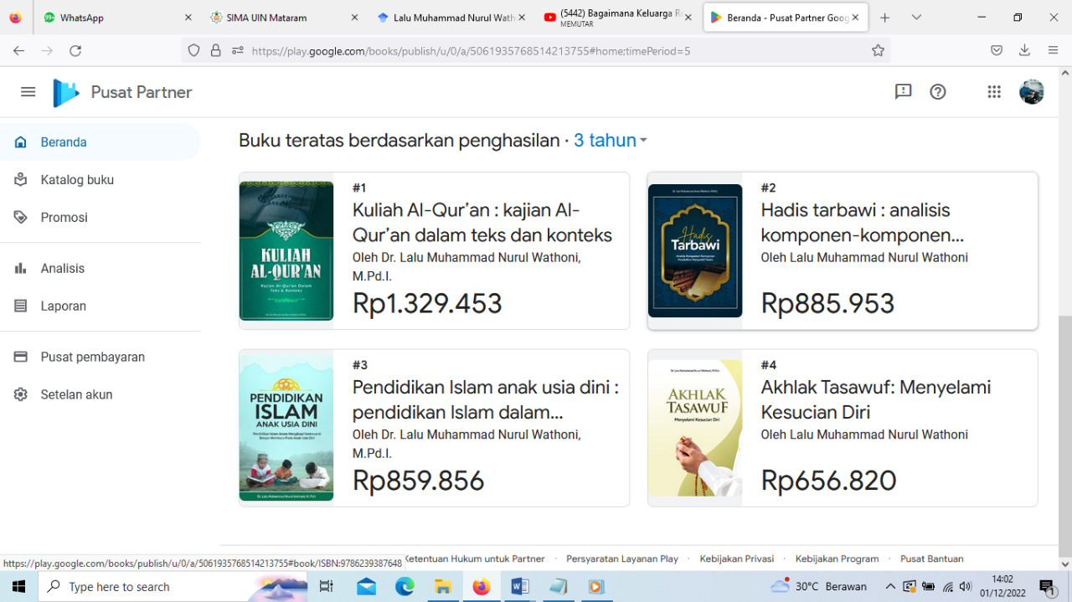

Slide 14
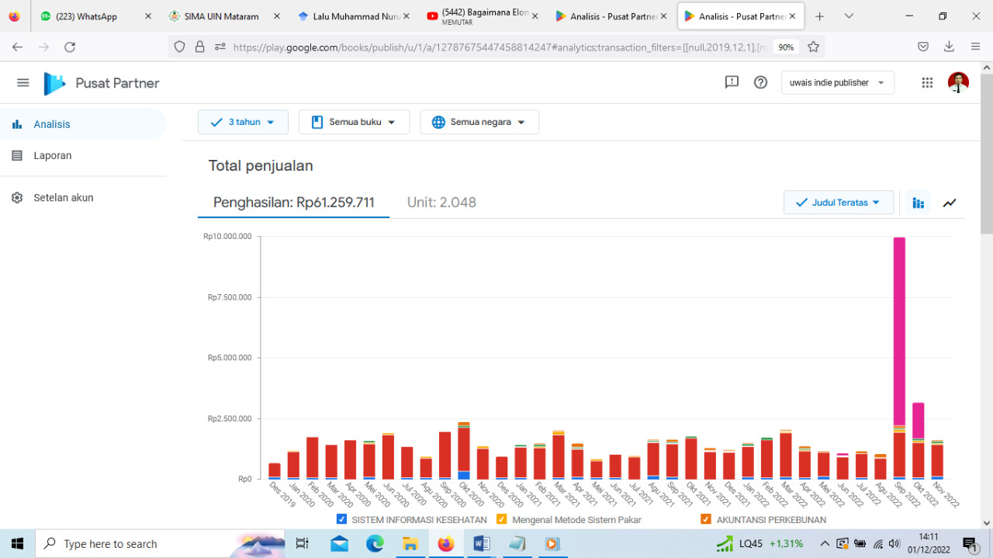

Slide 15
KARYA ILMIAH MAHASISWA
MAKALAH
ARTIKEL JURNAL
TESIS/ DISERTASI
BUKU

Slide 16
Substansi dan struktur Makalah
diangkat dari suatu kajian literatur dan atau laporan pelaksanaan kegiatan lapangan;
ruang lingkup makalah berkisar pada cakupan permasalahan dalam suatu mata kuliah;
memperlihatkan kemampuan mahasiswa tentang permasalahan teoretis yang dikaji atau dalam menerapkan suatu prosedur, prinsip, atau teori yang berhubungan dengan perkuliahan;
memperlihatkan kemampuan para mahasiswa dalam memahami isi dari sumber-sumber yang digunakan;
menunjukkan kemampuan mahasiswa dalam merangkai berbagai sumber informasi sebagai satu kesatuan sintesis yang utuh; dan

Slide 17
Struktur makalah
Judul
Pendahuluan
Pembahasan
Kesimpulan
Referensi

Slide 18
Contoh makalah KURIKULUM PESANTREN MODERN DI INDONESIA
PENDAHULUAN: Alasan mengapa mengkali kurikulum, pesantren modern dan Indonesia? Apa masalahnya?
PESANTREN MODERN DI INDONESIA: Sejarah awal pesantren, unsur-unsur pesantren, tipologi pesantren mutakhir
KURIKULUM PESANTREN MODERN: kurikulum, model Pendidikan Islam pesantren, kurikulum pesantren modern
KESIMPULAN: inti/jawaban dari pertanyaan
DAFTAR PUSTAKA: primer dan sekunder

Slide 19
Artikel jurnal ilmiah
adalah sebutan khusus untuk makalah/esai yang sudah
mengalami variasi dan adaptasi tertentu yang dipublikasikan dalam suatu jurnal ilmiah atau penerbitan khusus lain tanpa meninggalkan prinsip dari struktur, format, sistematika, dan isi makalah ilmiah
Ditulis dengan mengikuti gaya selingkung jurnal/terbitan berkala ilmiah

Slide 20
STRUKTUR artikel jurnal
IMRAD
NON-IMRAD
INTRODUCTION/PENGANTAR
METHOD/METODE
RESULT/HASIL
ANALISIS/PEMBAHASAN
DICUSSION
REFERENCE
INTRODUCTION
DISCUSSION
DISCUSSION
CONCLUSION
REFERENCE

Slide 21
Contoh artikel (imrad) KURIKULUM PEsantren MODERN DI INDONESIA: studi kasus pesantren ma’had ali jakarta
Pendahuluan: Alasan mengapa mengkali kurikulum, pesantren modern dan Indonesia? Ada apa dengan kurikulum pesantren ma’had ali Jakarta? Apa masalahnya? Apa yang unik/menarik? Rumusan masalah, bagaimana kajian/studi sebelumnya tentang pesantren, ma’had ali dan apa perbedaannya dengan penelitian/tulisan ini, teori apa yang akan dipakai dalam menjelaskan data
Metode: data, sumber data dan cara memperoleh data, validitas data
Hasil dan Pembahasan: sekilas pesantren ma’had ali Jakarta, kurikulum pesantren ma’had ali, analisis kurikulum ma’had ali dari perspektif Paulo Feire
Kesimpulan: temuan tentang analisis Pendidikan Paulo Feire atas kurikulum pesantren modern ma’had ali
Daftar Pustaka: Primer (hasi penelitian, tesis, disertasi, buku referensi, artikel jurnal), mutakhir (menyertakan hasil penelitian dalam 10 tahun terakhir)

Slide 22
Contoh artikel (NON-imrad) KURIKULUM PEsantren MODERN DI INDONESIA: studi kasus pesantren ma’had ali jakarta
Pendahuluan: Alasan mengapa mengkali kurikulum, pesantren modern dan Indonesia? Ada apa dengan kurikulum pesantren ma’had ali Jakarta? Apa masalahnya? Apa yang unik/menarik? Rumusan masalah, bagaimana kajian/studi sebelumnya tentang pesantren, ma’had ali dan apa perbedaannya dengan penelitian/tulisan ini, teori apa yang akan dipakai dalam menjelaskan data; metode data, sumber data dan cara memperoleh data, validitas data
Pesantren Modern Ma’had Ali: sekilas pesantren ma’had ali Jakarta, kurikulum pesantren ma’had ali,
Kurikulum Ma’had Ali dalam Pandangan Paulo Feire: menjelaskan teori Paulo Feire, menggunakannya sebagai analisis untuk melihat kurikulum pesantren
Pesantren Modern dan Persoalan Kurikulum : mendialogkan hasil temuan kajian dengan teori-teori dan penelitian sebelumnya
Kesimpulan: temuan tentang analisis Pendidikan Paulo Feire atas kurikulum pesantren modern ma’had ali
Daftar Pustaka: Primer (hasi penelitian, tesis, disertasi, buku referensi, artikel jurnal), mutakhir (menyertakan hasil penelitian dalam 10 tahun terakhir)

Slide 23
Yang harus dihindari?
MENULIS ARTIKEL: NORMATIF, TIDAK ADA DATA, TIDAK ADA ARGUMEN, REFERENSI KURANG
MENJIPLAK/PLAGIASI: ME-COPAS TULISAN ORANG LAIN, MENGUTIP TIDAK MENYEBUT SUMBERNYA

Slide 25
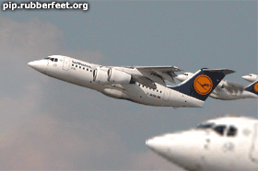
TESIS/DISERTASI
IKUTI PEDOMAN PENULISAN (TEKNIS DAN METODOLOGIS)
IKUTI ARAHAN PEMBIMBING (SUBSTANSI)
SELESAIKAN TAHAPAN (EMOSIONAL)

Slide 26
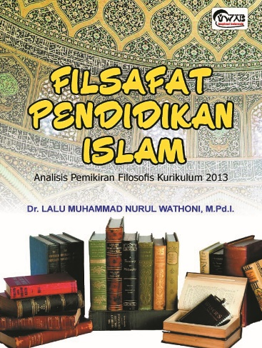
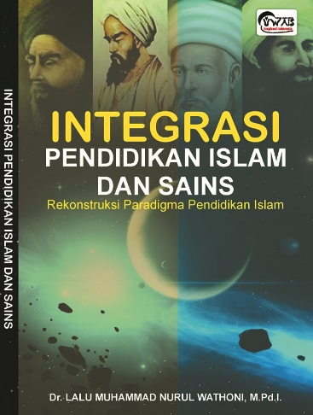
Trik dan Tips Menyusun Buku
MK: PEMILIHAN JUDUL
IDE YANG DEKAT DENGAN KEHIDUPAN KITA:
DOSEN: MATA KULIAH/KEAHLIAN DALAM JAFUNG
PRAKTISI: BIDANG PEKERJAAN
PENGGIAT: KESEHARIAN
KESUKAAN/HOBI
BIKIN BUKU APA YA?
PILIH TOPIK YANG KITA SUKA / KITA KUASAI
PILIH JUGA TEMA/TOPIK YANG DIBUTUHKAN OLEH MASYARAKAT ATAU TARGET PEMBACA (MAHASISWA)
26

Slide 27
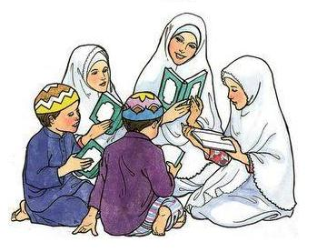
2. RPS: SIAPKAN OUTLINE/KERANGKA BUKU
RENCANAKAN ISI BUKU KITA…
SUMBER: PERANGKAT DOSEN KOMPLIT (SILABUS, RPS: CP-Materi-Metode-Assesmen, RP, RTM, LKM, LPHB)
MANFAAT:
GUIDEN: JADI PETA PEMANDU PROSES PENULISAN
SUPAYA TIDAK STUCK DI BAGIAN TERTENTU
KERJA LEBIH EFEKTIF.
SEGERA BUAT OUT LINE BUKU KITA

Slide 28
3. REFERENSI: LENGKAPI MATERI/BUKU
LAKUKAN PROSES PENCARIAN REFERENSI (MATERI, BUKU PENDUKUNG)
TAHAPAN:
INVENTARISASI: Mengumpulkan buku, dokumen, surat kabar, essai atau jurnal yang berhubungan dengan tema buku yang akan dibuat (cetak-file)
KLASIFIKASI: Memilah sumber, menjadi primer, sekunder dan pendukung.
MEREDUKSI: Mengeluarkan sumber yang tidak perlu
UNITISASI: mengelompokkan sumber sesui bab
SELAMAT MENCOBA DAN LAKUKAN RISET…

Slide 29
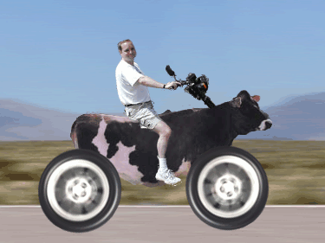
4. HANDOUT: DRAFTING DGN TARGET & KOMITMEN
BUAT TARGET KAPAN NASKAH BUKU SELESAI
BUAT TIMELINE YANG REALISTIS
MILIKI KOMITMEN: Memiliki Hand Out/ Draf Naskah setiap TM
MANFAATKAN WAKTU DENGAN BAIK. KERJAKAN NASKAH DENGAN SEMANGAT
KALAU STUCK, COBA BERALIH KE BAGIAN BUKU YANG LAIN

Slide 30
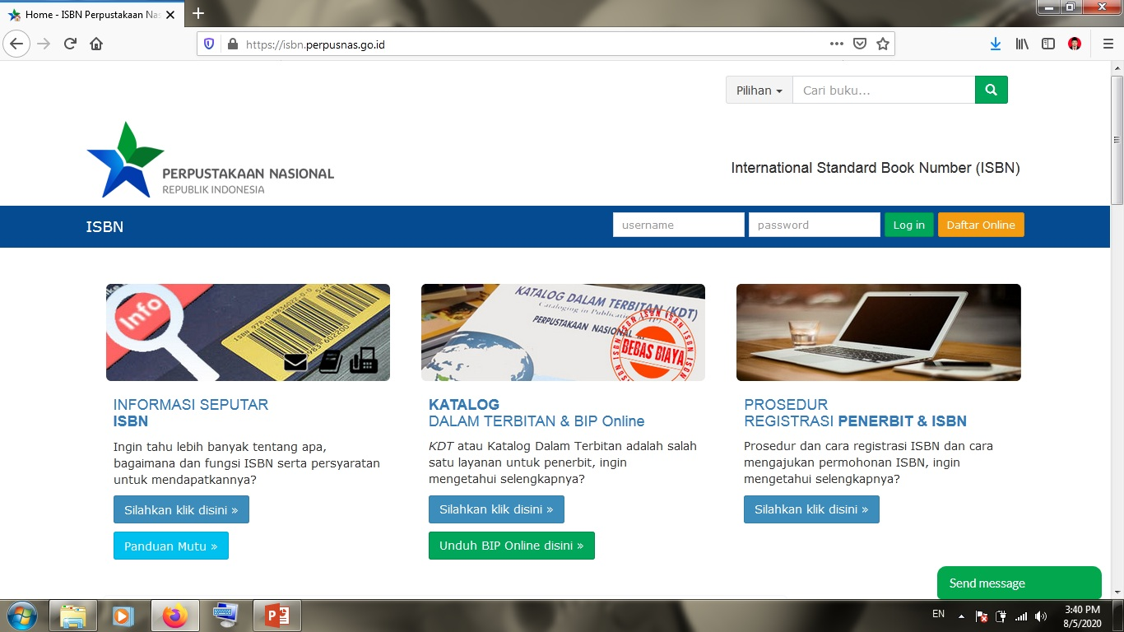
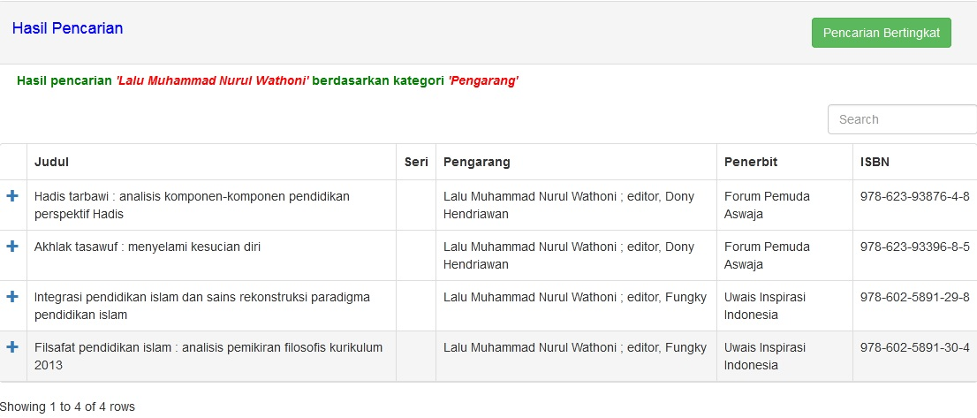
5. RELASI: KIRIM NASKAH KE PENERBIT
SELEKTIF PENERBIT,
CHECK DI SITUS ISBN…
https://isbn.perpusnas.go.id/
CHECK BUKTI BUKU SUDAH TERBIT DI SITUS ISBN…
SATU PRODUK BUKU AKAN MELAHIRKAN BUKU YANG LAIN, KARENA SEMAKIN SERING MENULIS MAKA SEMAKIN AHLI, AKHIRNYA AKAN MENEMUKAN POLA KERJA YANG PALING NYAMAN DAN EFESIEN.

Slide 31
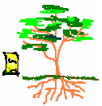
TERBITNYA BUKU
MK: PILIH TEMA/IDE YANG KITA KUASAI
RPS: GUNAKAN OUTLINE
REFERENSI: LENGKAPI MATERI DAN RISET SEBELUM MENULIS
HANDOUT: DRAFTING DENGAN TARGET DAN KOMITMEN
RELASI: KIRIM NASKAH KE PENERBIT
31

Slide 32
C
EPILOG
INTINYA ADALAH…
MENGAKTIFKAN ALAT EPESTEMIK: Teori, Emperis & Analitis
MEMILIKI FORMAL STYLE AND WRITTEN STYLE: Teknis, Metodologis, Objektif, Substantive
SELESAIAKAN TAHAPAN: Kekutan Emosional
32

